Slide 1

МБДОУ д/с № 5»Родничок» комбинированного вида с. Сарыг-Сеп
Дистанционное обучение
4 неделя (с 23 по 29 сентября 2024 г.)
Средняя группа (4 - 5 лет)
Тема: «Осенняя прогулка»
Выполнил: музыкальный руководитель Трегубова В.В.

Slide 2
Уважаемые родители!
Во время деятельности с ребенком
сделайте, пожалуйста, фотографии.
Отправить фотографии можно в группу в вайбер или лично вашему воспитателю.

Slide 3


Ходьба под музыку

Slide 4
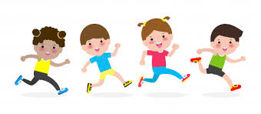
Лёгкий бег под музыку

Slide 5
А теперь давай потанцуем. (Мальчики – руки на пояс, девочки – за юбочку)
«Ах ты, берёза»
I часть – идём по кругу (все 3 раза).
II часть – выполняем:
1 – хлопки в ладоши
2 – поочерёдное выставление ноги на пятку
3 – кружимся

Slide 6
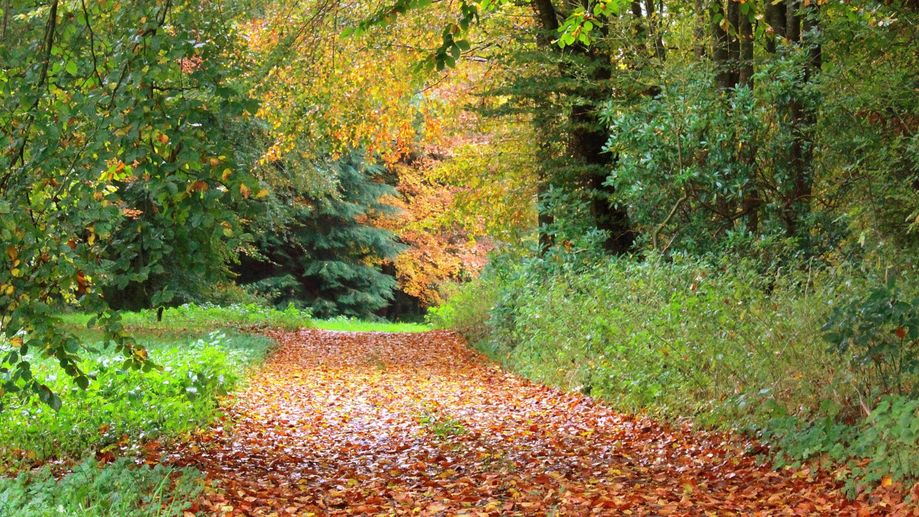
Сегодня мы отправимся на прогулку по лесной тропинке. Посмотри, как много здесь разных красок! Одна из них жёлтая. А ещё какие? Теперь представь, что мы пришли в такой красивый лес и идём по этой тропинке.

Slide 7
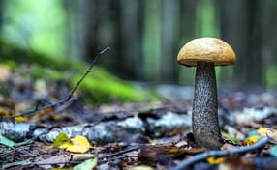
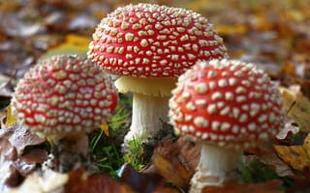
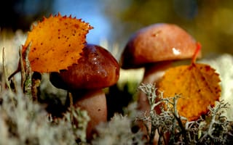
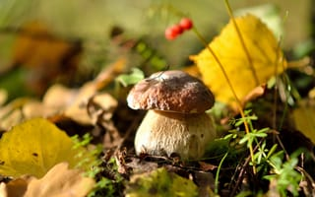
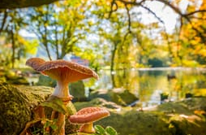
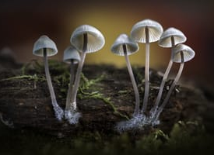
Посмотри, вот полянка. Сколько на ней грибов! И все разные. А ты знаешь, что грибы бывают съедобные и несъедобные. Какие съедобные грибы ты знаешь? (расскажите ребёнку о грибах, изображённых на картинках)
1

Slide 8
Листик, листик вырезной,
Солнышком окрашенный,
Был зелёным ты весной,
А теперь оранжевый.
Ты на дереве висел
Лишь сегодня утром,
А теперь вдруг полетел
С ветерком попутным.
Над поляной закружил
В предвечерней просини
И тихонько объявил
О приходе осени.
С. Скаченков

Slide 9
Почему листочки летят? Правильно, их уносит ветер. Давай и мы с тобой подуем, как ветер. Вдохни воздух и, вытянув губы трубочкой, потихоньку его выдувай.
Дыхательная гимнастика повторяется 2 раза
А теперь давай покажем, как осень раскрашивает листочки. Представь, что у тебя в руке кисточка.
(выполняем движения по тексту песенки)
1 – «раскрашиваем» листочки
2 – показываем, как дует ветер
3 – листочки полетели
Повторяем упражнение 2 раза

Slide 10
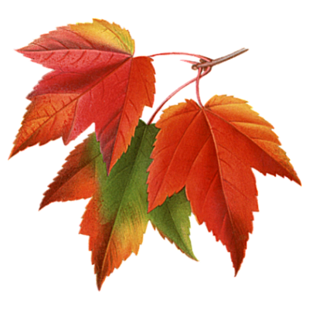
Представь, что ты – листочек. Потанцуй под музыку.
Движения любые – лёгкий бег, кружение на носочках, махи руками, приседания…

Slide 11
А сейчас споём песенку про осень.
Осень в гости к нам идёт Е. Гомонова
Листик желтый, листик желтый
На дорожку упадет.
Это значит, это значит
Осень в гости к нам идет!
Припев:
Приходи, красавица,
Осень золотая.
Деткам очень нравится
Осень золотая.
Вот из тучки дождик, дождик
На ладошку упадет.
Это значит, это значит
Осень в гости к нам идет!
Припев.

Slide 12
А теперь нам пора возвращаться домой.
Спасибо за внимание

